Slide 1
件IMU数据是走BOX的还是做我们Slam的？

Slide 2
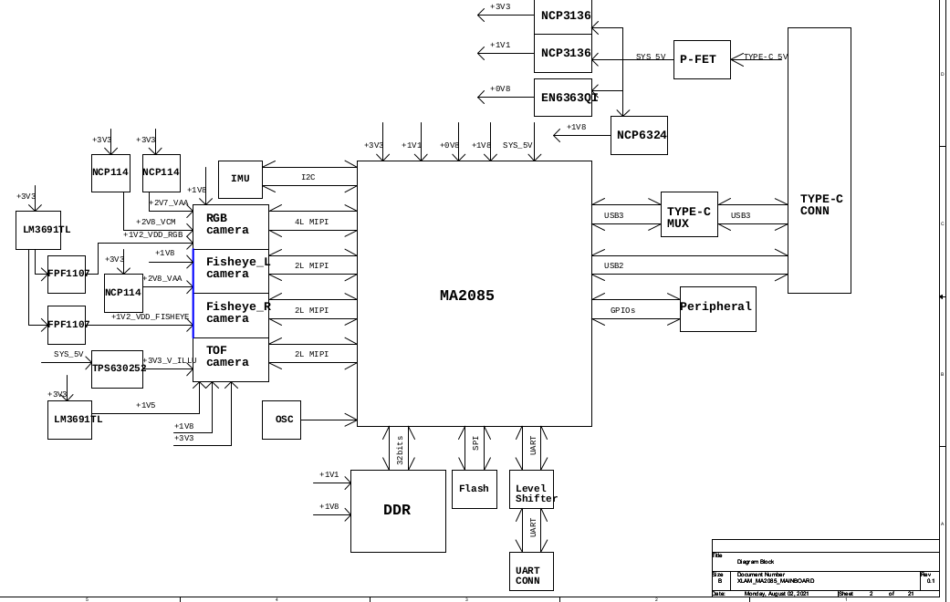
HARD WARE

